Slide 1

Pilot_net

Slide 2
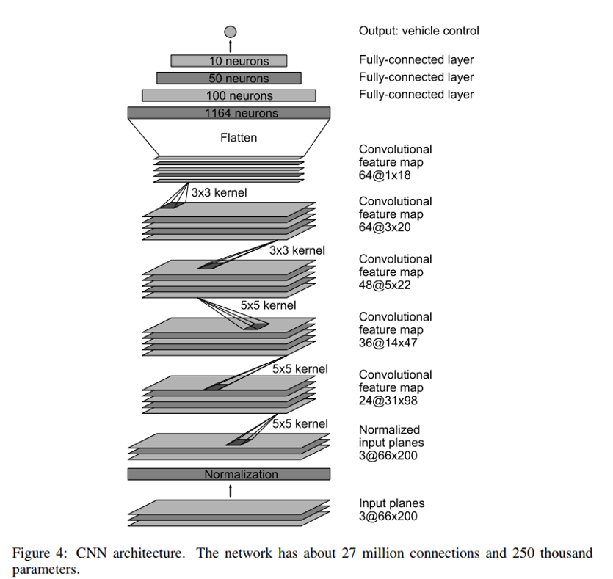
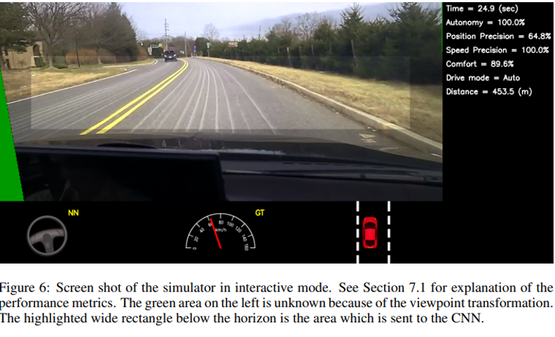
전반적인 내용
전면 카메라에서 입력되는 생 이미지와 직접 조향 명령데이터를 사용하여 자율 주행 모델을 제작.
최소한의 처리 단계를 사용하여 문제를 해결하기 때문에 더 작은 네트워크를 사용할 수 있다.

Slide 3
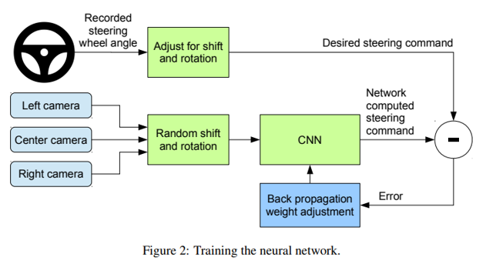
차량
카메라는 총 3개로 왼쪽, 가운데, 오른쪽 카메라가 존재한다.

Slide 4
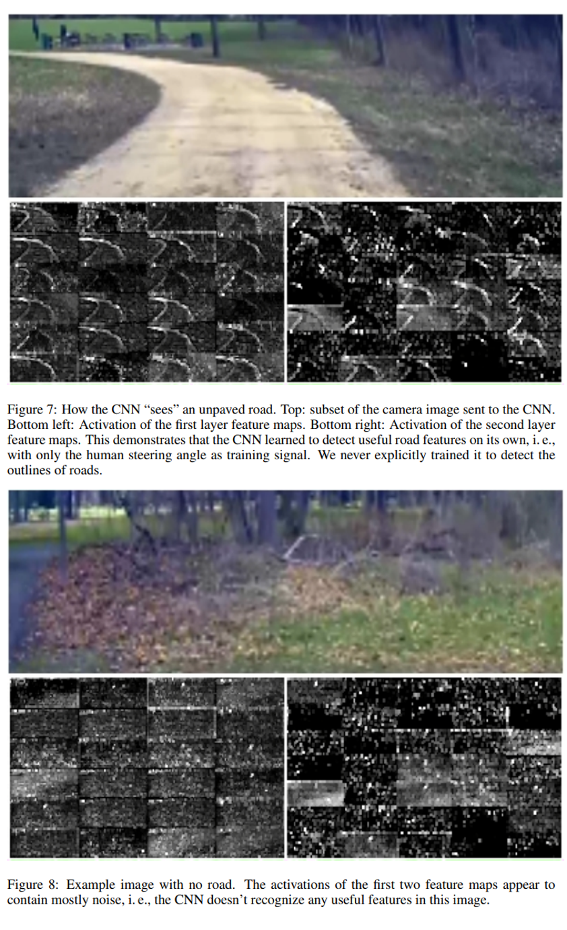
데이터
이미지는 3개의 카메라 데이터를 사용한다. (10FPS 샘플링 속도는 매우 유사한 이미지를 포함 가능)
대부분 뉴저지 중부에서 수집되었고 고속도로 데이터는 일리노이, 미시간, 펜실베니아 및 뉴욕에서 수집되었다.
차선의 유무 상관없이 2차선 도로, 주차된 차량이 있는 주거 도로, 터널 및 비포장 도로가 포함된다.
맑은 날씨 뿐만 아니라 흐린, 안개 낀, 눈, 비, 낮과 밤에 수집되었다.
2016년 3월 28일 72시간의 운전데이터가 수집되었다.
이미지를 shift시키고 rotation했다.
잘못된 위치 또는 방향에서 복구하도록 진행하는 데이터를 추가하였다.

Slide 5
모델
입력 이미지는 YUV평면으로 분할되어서 네트워크에 전달된다.
첫 번째 레이어는 이미지 normoalization수행
Stride convolution과 non-stride를 사용하였다.
입력 이미지는 3개의 카메라 데이터를 한번에 다 주어 예측 하는 것이 아닌 좌측 가운데 오른쪽 이미지를 따로 데이터 셋에 넣어 학습과 predic진행하였다. 그래서 논문에서는 학습이 끝나고 가운데 이미지 하나만으로 주행 가능하다고 한다.

Slide 6
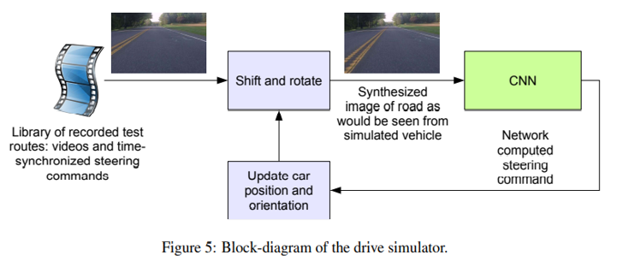
테스트
시뮬레이터를 이용해서 테스트를 진행 하고 실제 도로에서도 주행하였다.
뉴저지의 holmdel에서 Atlantic highlands까지의 일반적인 주행에서 자율 주행이 수행된 시간의 비율을 성능 측정 지표로 사용하였다.
차선 변경과 교차로를 제외한 자율 주행 시간을 의미한다.
98%의 주행하였고 가든 스테이트 파크웨이에서 10마일 주행 하면서 아무런 문제가 없었다고 한다.
CNN은 차량의 조향 각도만으로 도로 특징을 학습할 수 있었다.

